Slide 1


Une
Exploration du système GDELT
2018
Équipage :
Guillaume Ferrier
Ioan Catana
Karine Pétrus
Stéphane Mulard
Stéphane Reynal
Projet NoSQL
Soutenance
24 janvier

Slide 2
Sommaire

Slide 3

Contexte et problématiques
Une base de connaissance des événements humains
Vu des publications de tous les pays
Mises à jour toute les 15 minutes
> 2.5 Téraoctets de données en 2015
L’année 2018
+ 90 000 fichiers csv zip - hors GKG
+ 100 Go
>92 millions d’événements
Une infinité de requêtes
Events
Acteur 1
Nom
Type
Etc.
Acteur 2
Nom
Type
Etc.
Mentions
Articles (GKG)
Toute la base articles analysée, traduite, évaluée permettant d’identifier les acteurs et les événements
GlobalEventID
Caractéristiques
Date
Source
Ton
Langue
Etc.
Caractéristiques
Date, lieu, type, ton, etc.
Nombre de mentions
Échelle des gravité
Notes:
Mettre en place un système de stockage distribué, résilient et performant sur AWS pour explorer/exploiter les données de GDELT.
Proposer 4 Fonctionnalités de base (requête 1 à 4).
Et une fonctionnalité supplémentaire (requête 5)

Slide 4
Contexte et problématiques
Mettre en place un système de stockage distribué, résilient et performant sur AWS pour explorer les données GDELT
Proposer 4 Fonctionnalités de base
Nb évènements pour une date, selon le pays et langue de l’article
Les événements pour un acteur donné (pays / organisation...)
Les acteurs qui ont eu le plus d’articles positifs / négatifs
Les acteurs / pays / organisations qui divisent le plus
Et une fonctionnalité́ supplémentaire (requête 5)
L’évolution de la relation entre 2 acteurs au cours du temps
Un véritable challenge Big Data !

Slide 5
Sommaire

Slide 6




Choix technologiques
AWS
Technologies préconisées
S3 fichiers
EMR Cluster
Requêtes – Visualisation
Confort du Notebook
Multi langage Python / Scala
Packages Pandas, etc.
Folium pour la visualisation
Zeppelin
Scala - Python
Folium
Cluster
Capacité de calculs distribués
Extensibilité
tolérance aux pannes
Base de données
Capacité et rapidité
Richesse des structures de documents
Requêtage intuitif
Souplesse de l’architecture
Passage à l’échelle

Slide 7
Sommaire

Slide 8

Architecture EMR et tolérance aux pannes
Zookeeper
Spark
Machine 1
MongoDB
Zookeeper
M3.xlarge
Master Active
Machine 2
Worker
Machine 3
Zookeeper
Zookeeper
Primary
Master Passive
Master Passive
Worker
Worker
Secondary
Secondary
Secondary
Arbitre

Slide 9
Tolérance aux pannes
Zookeeper
Spark master failover
Spark
Zookeeper
Zookeeper
Zookeeper
Master Passive
Master Active
Master Passive
Worker
Worker
Worker
Spark passive becomes Active
Zookeeper
Zookeeper
Zookeeper
Master Active
Master Passive
Master Passive
Worker
Worker
Worker

Slide 10
Sommaire

Slide 11
Processus de chargement des données 1/2
1
2
3
4
5
6
Fichiers
CSV
Fichiers
CSV
RDD
DataFrames
Tables
temporaires
Requêtes SQL
Agrégation
Collections
requêtables
CSV
Exports
Mentions
Translation
CAMEO
CSV
Exports
Mentions
Translation
CAMEO
RDD Events
RDD Mentions
RDD Codes
DF Events
DF Mentions
DF Codes
Tbl Events
Tbl Mentions
Tbl Codes
Sélection des champs
Jointures
Agrégations
Renommage, typage
Backup collections MongoDB
Quels champs ?
Quelles jointures ?
Quelles performances ?

Slide 12
Exemple de requête 1
CSV
Exports
Mentions
Translation
RDD Mentions
RDD Events
« GlobalEventID, DocTone… »
« Global-EventID SQLDATE, « Actor1 Name… »
DF Mentions
DF Events
Table Mentions
Table Event
GlobalEventID | DocTone | …
Global-EventID | SQLDATE | Actor1 Name | …
SELECT
ev.sqldate as Jour,
ev.ActionGeo_CountryCode as CodePays,
em.MentionDocTranslationInfo as Langue,
count(distinct em.GLOBALEVENTID) as NbEvents,
count(1) as NbMentions
FROM mentions em
JOIN events ev ON ev.GLOBALEVENTID=em.GLOBALEVENTID
GROUP BY ev.ActionGeo_CountryCode, ev.sqldate, em.MentionDocTranslationInfo
ORDER BY Jour, CodePays, Langue
Jour | CodePays | Langue | NbEvents | NbMentions

Slide 13
Processus de chargement des données 2/2
Plusieurs difficultés de chargement
Fichiers zip corrompus → difficile à identifier, chronophage
Fichiers mal formés, erreur de typage → try / catch
Limitations mémoire Spark / machine AWS
Plantages puis redémarrages de machine
Chargement par 1 à 5 jours…
Près de 2 mois de données : Novembre et décembre 2018
Volumétrie de nos Collections
Requête 1 : 96 792 docs
Requête 2 : 9 931 318 docs
Requête 3 : 1 052 957 docs
Requête 4 : 3 675 docs
Requête 5 : 1 450 626 docs

Slide 14
Sommaire

Slide 15
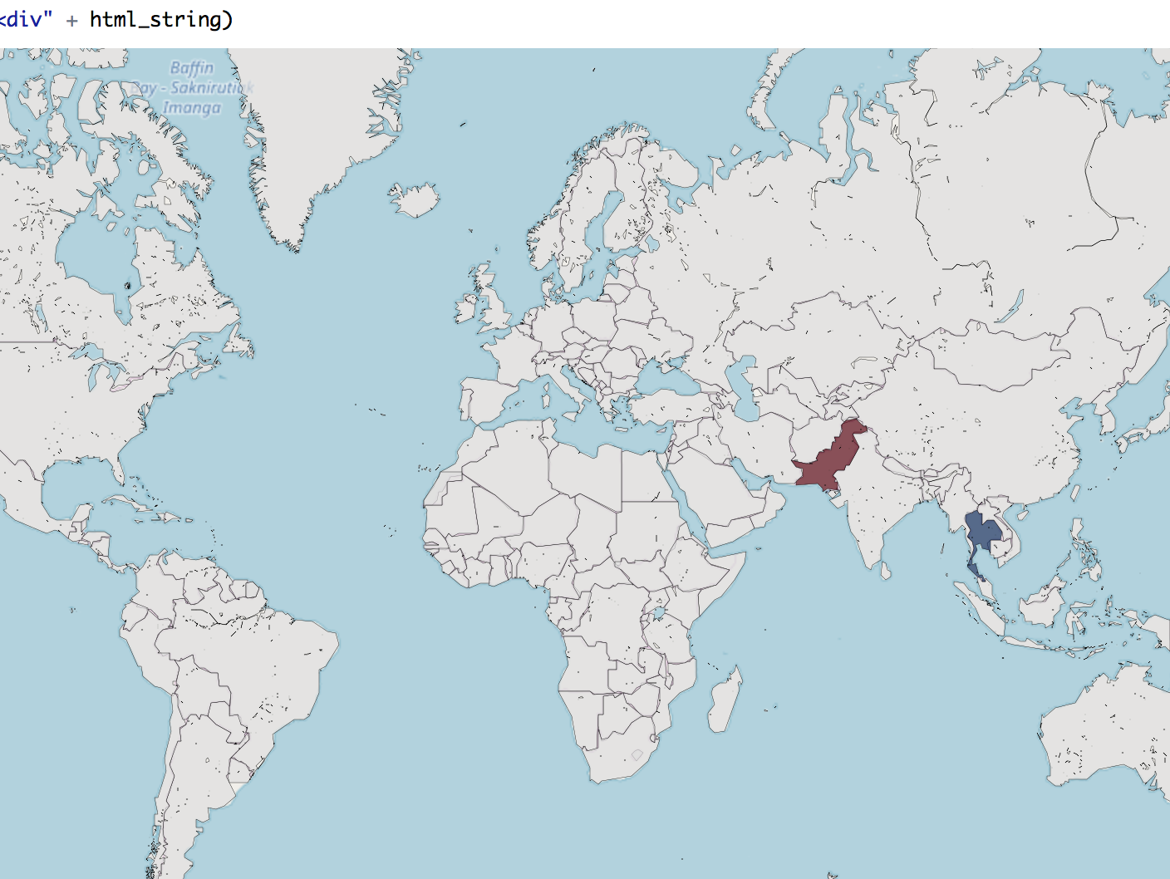
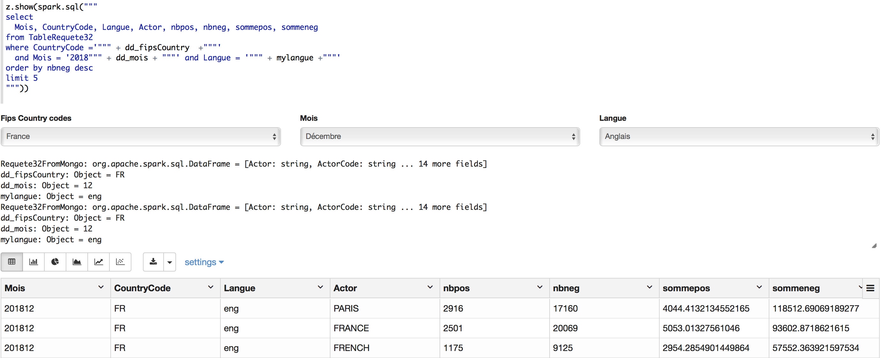
Visualisations des requêtes
Python + Folium dans le notebook Zeppelin
Pandas DataFrame
Cartes interactives
Z commande dans Zeppelin
Contrôle HTLM simples
Graphiques interactifs

Slide 16
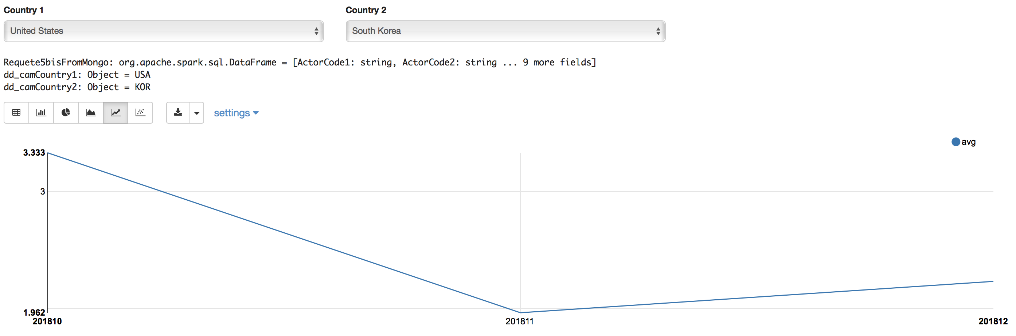
Fonctionnalité supplémentaire
Idée : suivre l’évolution du ton entre 2 acteurs impliqués l’un avec l’autre sur la base de leurs articles et événement au cours des mois.
Fonctionne en l’état mais limité à 2 mois de données…

Slide 17
Performances et scaling
Chargement des données
Très moyen / machines AWS
Requêtes Mongo depuis Spark :
< 10 secondes (2 mois de données)
Scaling
Ajout de nœuds Spark
Ajout de node MongoDB
Indexation
Clé de partitionnement
Sharding
Coût : 63$

Slide 18
Sommaire

Slide 19
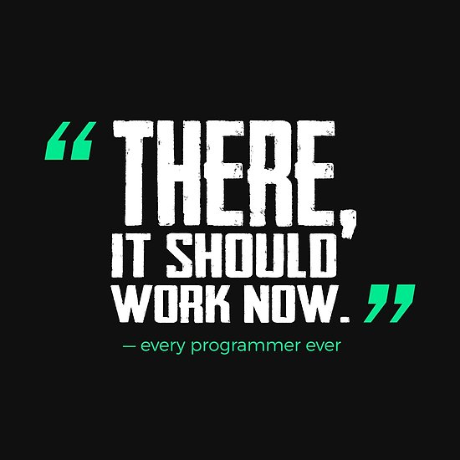

Démo !

Slide 20
Questions
Nous vous remercions pour votre attention !

Slide 21


Projet NoSQL BigData
Exploration des données GDELT
Telecom ParisTech
Karine Petrus
Stéphane Reynal
Ioan Catana
Guillaume Ferrier
Stéphane Mulard
Soutenance
24 janvier 2018

